Slide 1

Кримінальне право
Підготувала учениця 10 – А класу
Фурдиш Вероніка

Slide 2



Криміна́льне пра́во — одна з фундаментальних галузей права, законодавства України.
Кримінальне право як галузь права — це система (сукупність) юридичних норм, що встановлюють, які суспільно небезпечні діяння є злочинами, і які покарання підлягають застосуванню до осіб, що їх вчинили.

Slide 3



Завдання кримінального права — правове забезпечення охорони прав і свобод людини і громадянина, власності, громадського порядку та громадської безпеки, довкілля, конституційного устрою України від злочинних посягань, забезпечення миру і безпеки людства, а також запобігання злочинам.

Slide 4
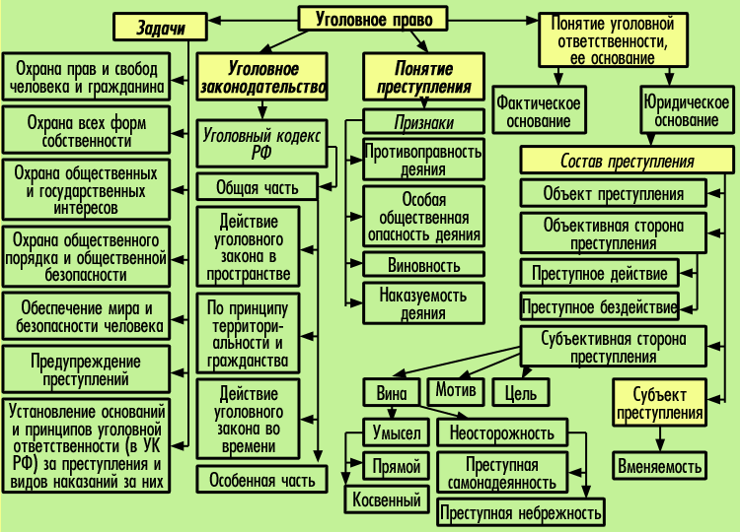

Slide 5
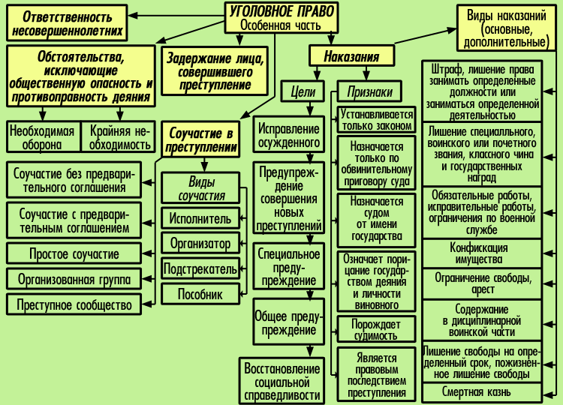

Slide 6
Джерела кримінального права України
Конституція України як концептуальна база всього законодавства України, в тому числі і кримінального законодавства
Кримінальний Кодекс України — основний систематизований законодавчий акт, який об'єднує всю сукупність кримінально-правових норм
Укладені та ратифіковані Україною міжнародні договори, що містять кримінально-правові норми, які імплементовані в національне кримінальне законодавство
Рішення Конституційного Суду України у випадку визнання ним неконституційності кримінально-правових законів

Slide 7
Принципи кримінального права
Принципами кримінального права визнаються найбільш визначні, головні положення (засади) кримінального законодавства, які встановлені законом чи безпосередньо з нього витікають, і які мають пряму дію, пряму регулятивну функцію.
Всі принципи кримінального права можна поділити на загальні та спеціальні.
Загальні принципи притаманні не тільки кримінальному праву, але й іншим галузям права. Такими є: законність, рівність громадян перед законом, невідворотність відповідальності, справедливість, гуманізм та демократизм.
Спеціальні принципи притаманні тільки кримінальному праву.

Slide 8



Загальні принципи
1.Принцип законодавчого визначення злочину. Це одне із найважливіших загальних положень (принципів) кримінального права. Воно визначається в ст. 1, 2, 3 та 11 КК України. Реалізація цього принципу не залишає місця для аналогії кримінального закону, яка прямо заборонена ч. 4 ст. 3 КК.

Slide 9


2.Принцип особистої відповідальності. Кримінальна відповідальність можлива лише за власні дії (бездіяльність). Ніхто не може бути притягнутий до кримінальної відповідальності за злочин, вчинений іншою особою. Цей принцип безпосередньо витікає зі змісту ч. 2 ст. 2 КК: «Особа вважається невинуватою у вчиненні злочину і не може бути піддана кримінальному покаранню, доки її вину не буде доведено в законному порядку і встановлено обвинувальним вироком суду».

Slide 10


3. Принцип винної відповідальності. Кримінальна відповідальність настає тільки при наявності вини, тобто лише в таких випадках, коли заподіяна шкода, вчинений злочин були заподіяні навмисно чи необережно (ст. 23 КК). Невинно заподіяна шкода (казус), незалежно від її тяжкості, злочином не визнається і кримінальної відповідальності не тягне.

Slide 11

4.Принцип суб'єктивної осудності. Кримінальна відповідальність ґрунтується лише на суб'єктивній осудності. Об'єктивна осудність відхиляється, оскільки вона не враховує, не припускає участі в діях свідомості та волі. Крім вини, як підґрунтя суб'єктивної сторони злочину, кримінальна відповідальність припускає, вимагає усвідомлювання винною особою всіх ознак складу злочину. Найбільш переконливо принцип суб'єктивної осудності діє при ексцесі виконавця. Співучасники не підлягають відповідальності за ті дії виконавця, які не охоплювалися їх умислом.

Slide 12



5.Принцип повної відповідальності. Повнота осудності означає вимогу поставити в провину особі все скоєне нею, незалежно від того, якою кількістю кримінально-правових норм це передбачено. Будь-яка неповнота осудності визнається безумовною підставою для повернення кримінальної справи на додаткове слідство.

Slide 13



6. Принцип переваги обставин, що пом'якшують відповідальність. При конкуренції обтяжуючих та пом'якшуючих відповідальність обставин перевагу мають пом'якшуючі обставини вчинення злочину. Так, наприклад, при вчиненні навмисного вбивства з особливою жорстокістю перебуваючої в стані вагітності жінки, але в стані фізіологічного афекту, скоєне кваліфікується лише як умисне вбивство, вчинене в стані сильного душевного хвилювання.

Slide 14

Система кримінального права
Подібно до КК, кримінальне право як галузь права поділяється на дві частини — Загальну й Особливу.
Інститути Загальної частини:
I. ЗАГАЛЬНІ ПОЛОЖЕННЯ
II. ЗАКОН ПРО КРИМІНАЛЬНУ ВІДПОВІДАЛЬНІСТЬ
III. ЗЛОЧИН, ЙОГО ВИДИ ТА СТАДІЇ
IV. ОСОБА, ЯКА ПІДЛЯГАЄ КРИМІНАЛЬНІЙ ВІДПОВІДАЛЬНОСТІ (СУБ'ЄКТ ЗЛОЧИНУ)
V. ВИНА ТА ЇЇ ФОРМИ
VI. СПІВУЧАСТЬ У ЗЛОЧИНІ
VII. ПОВТОРНІСТЬ, СУКУПНІСТЬ ТА РЕЦИДИВ ЗЛОЧИНІВ
VIII. ОБСТАВИНИ, ЩО ВИКЛЮЧАЮТЬ ЗЛОЧИННІСТЬ ДІЯННЯ
IX. ЗВІЛЬНЕННЯ ВІД КРИМІНАЛЬНОЇ ВІДПОВІДАЛЬНОСТІ
X. ПОКАРАННЯ ТА ЙОГО ВИДИ
XI. ПРИЗНАЧЕННЯ ПОКАРАННЯ
XII. ЗВІЛЬНЕННЯ ВІД ПОКАРАННЯ ТА ЙОГО ВІДБУВАННЯ
XIII. СУДИМІСТЬ
XIV. ПРИМУСОВІ ЗАХОДИ МЕДИЧНОГО ХАРАКТЕРУ ТА ПРИМУСОВЕ ЛІКУВАННЯ
XV. ОСОБЛИВОСТІ КРИМІНАЛЬНОЇ ВІДПОВІДАЛЬНОСТІ ТА ПОКАРАННЯ НЕПОВНОЛІТНІХ.

Slide 15
Інститути Особливої частини: I. ЗЛОЧИНИ ПРОТИ ОСНОВ НАЦІОНАЛЬНОЇ БЕЗПЕКИ УКРАЇНИ II. ЗЛОЧИНИ ПРОТИ ЖИТТЯ ТА ЗДОРОВ'Я ОСОБИ III. ЗЛОЧИНИ ПРОТИ ВОЛІ, ЧЕСТІ ТА ГІДНОСТІ ОСОБИ IV. ЗЛОЧИНИ ПРОТИ СТАТЕВОЇ СВОБОДИ ТА СТАТЕВОЇ НЕДОТОРКАНОСТІ ОСОБИ V. ЗЛОЧИНИ ПРОТИ ВИБОРЧИХ, ТРУДОВИХ ТА ІНШИХ ОСОБИСТИХ ПРАВ І СВОБОД ЛЮДИНИ І ГРОМАДЯНИНА VI. ЗЛОЧИНИ ПРОТИ ВЛАСНОСТІ VII. ЗЛОЧИНИ У СФЕРІ ГОСПОДАРСЬКОЇ ДІЯЛЬНОСТІ VIII. ЗЛОЧИНИ ПРОТИ ДОВКІЛЛЯ IX. ЗЛОЧИНИ ПРОТИ ГРОМАДСЬКОЇ БЕЗПЕКИ

Slide 16
X. ЗЛОЧИНИ ПРОТИ БЕЗПЕКИ ВИРОБНИЦТВА XI. ЗЛОЧИНИ ПРОТИ БЕЗПЕКИ РУХУ ТА ЕКСПЛУАТАЦІЇ ТРАНСПОРТУ XII. ЗЛОЧИНИ ПРОТИ ГРОМАДСЬКОГО ПОРЯДКУ ТА МОРАЛЬНОСТІ XIII. ЗЛОЧИНИ У СФЕРІ ОБІГУ НАРКОТИЧНИХ ЗАСОБІВ, ПСИХОТРОПНИХ РЕЧОВИН, ЇХ АНАЛОГІВ АБО ПРЕКУРСОРІВ ТА ІНШІ ЗЛОЧИНИ ПРОТИ ЗДОРОВ'Я НАСЕЛЕННЯ XIV. ЗЛОЧИНИ У СФЕРІ ОХОРОНИ ДЕРЖАВНОЇ ТАЄМНИЦІ, НЕДОТОРКАННОСТІ ДЕРЖАВНИХ КОРДОНІВ, ЗАБЕЗПЕЧЕННЯ ПРИЗОВУ ТА МОБІЛІЗАЦІЇ XV. ЗЛОЧИНИ ПРОТИ АВТОРИТЕТУ ОРГАНІВ ДЕРЖАВНОЇ ВЛАДИ, ОРГАНІВ МІСЦЕВОГО САМОВРЯДУВАННЯ ТА ОБ'ЄДНАНЬ ГРОМАДЯН XVI. ЗЛОЧИНИ У СФЕРІ ВИКОРИСТАННЯ ЕЛЕКТРОННО-ОБЧИСЛЮВАЛЬНИХ МАШИН (КОМП'ЮТЕРІВ), СИСТЕМ ТА КОМП'ЮТЕРНИХ МЕРЕЖ І МЕРЕЖ ЕЛЕКТРОЗВ'ЯЗКУ XVII. ЗЛОЧИНИ У СФЕРІ СЛУЖБОВОЇ ДІЯЛЬНОСТІ ТА ПРОФЕСІЙНОЇ ДІЯЛЬНОСТІ, ПОВ'ЯЗАНОЇ З НАДАННЯМ ПУБЛІЧНИХ ПОСЛУГ XVIII. ЗЛОЧИНИ ПРОТИ ПРАВОСУДДЯ XIX. ЗЛОЧИНИ ПРОТИ ВСТАНОВЛЕНОГО ПОРЯДКУ НЕСЕННЯ ВІЙСЬКОВОЇ СЛУЖБИ (ВІЙСЬКОВІ ЗЛОЧИНИ) XX. ЗЛОЧИНИ ПРОТИ МИРУ, БЕЗПЕКИ ЛЮДСТВА ТА МІЖНАРОДНОГО ПРАВОПОРЯДКУ.

Slide 17


Предмет кримінального права становлять суспільні відносини, які виникають при вчиненні злочину між особою, яка його вчинила, та державою, від імені якої виступають відповідні правоохоронні органи. Внаслідок врегулювання нормами кримінального права вони набирають форми правовідносин.
Предмет кримінального права не збігається з предметом науки кримінального права, який полягає у вивченні та теоретичному розвиткові: історії цієї галузі права; джерел кримінального законодавства та практики його застосування; моделюванні розвитку кримінального законодавства; проблем підвищення дієвості кримінального законодавства; кримінального законодавства іноземних країн

Slide 18
Метод правового регулювання — це сукупність певних засобів, за допомогою яких регламентуються й охороняються суспільні відносини. До основних методів науки кримінального права належать:
філософський, або діалектичний;
метод пізнання;
юридичний, або догматичний, метод;
соціологічний метод;
метод системного аналізу;
метод порівняльного правознавства, або компаративістський;
історичний (генетичний) метод дослідження.

Slide 19

Дякую за увагу

